Slide 1
Cours C.03.06.02
Entretien – Exercices
Marek Pszczola
(présentation préparée sur la base des supports du Dr Majlun, Pologne)

Slide 2
Road Transportation Systems Engineering Development in the Sub-Saharan Africa – Modern EU Master Programme & Capacity Building

Slide 4
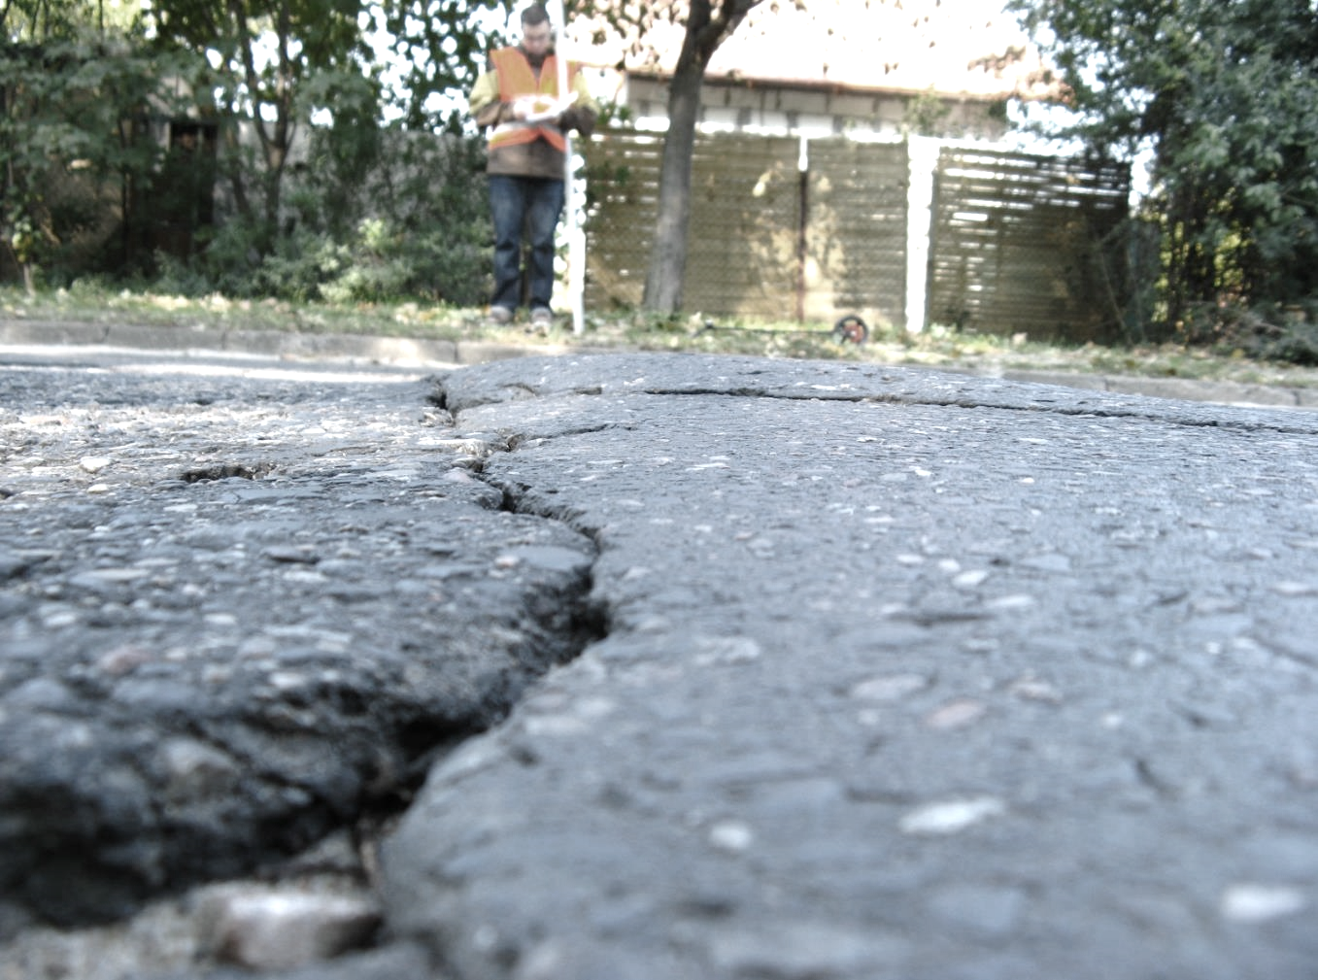
La tâche

Slide 5
La tâche est la suivante...
Reconnaître (nommer) le type de dégradation visible sur la photo.
Chaque étudiant, à tour de rôle, nomme la dégradation visible (une par une).

Slide 6
Exercice de reconnaissance des dégradations

Slide 7
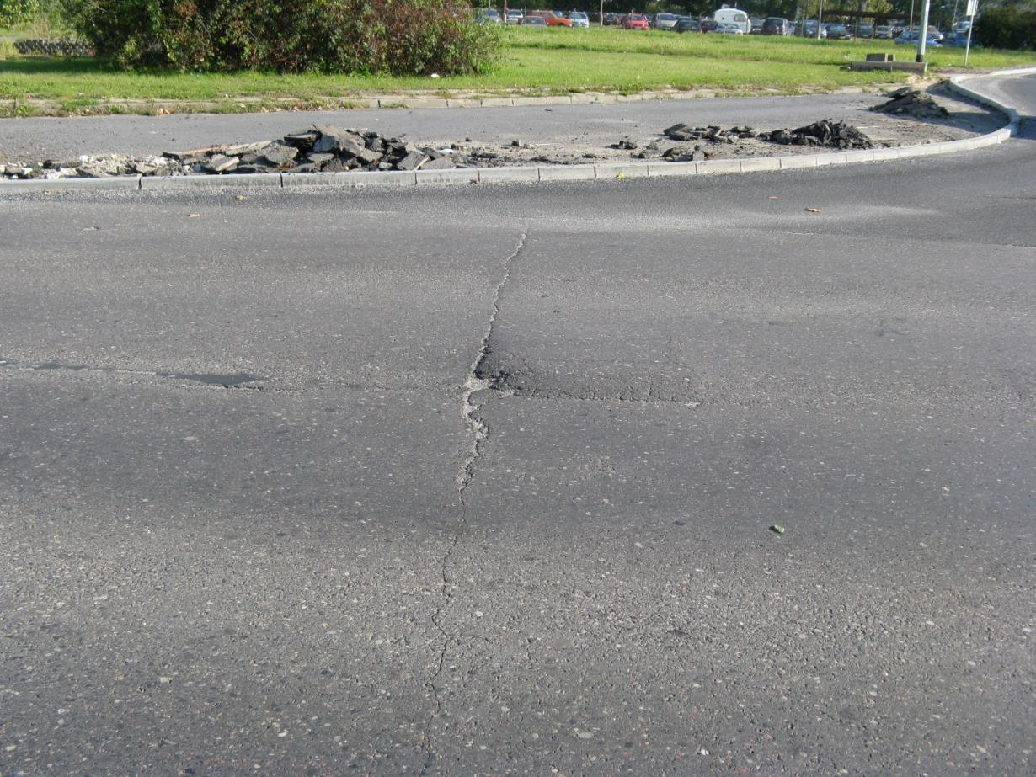
Exercice – dégradation n° 1

Slide 8
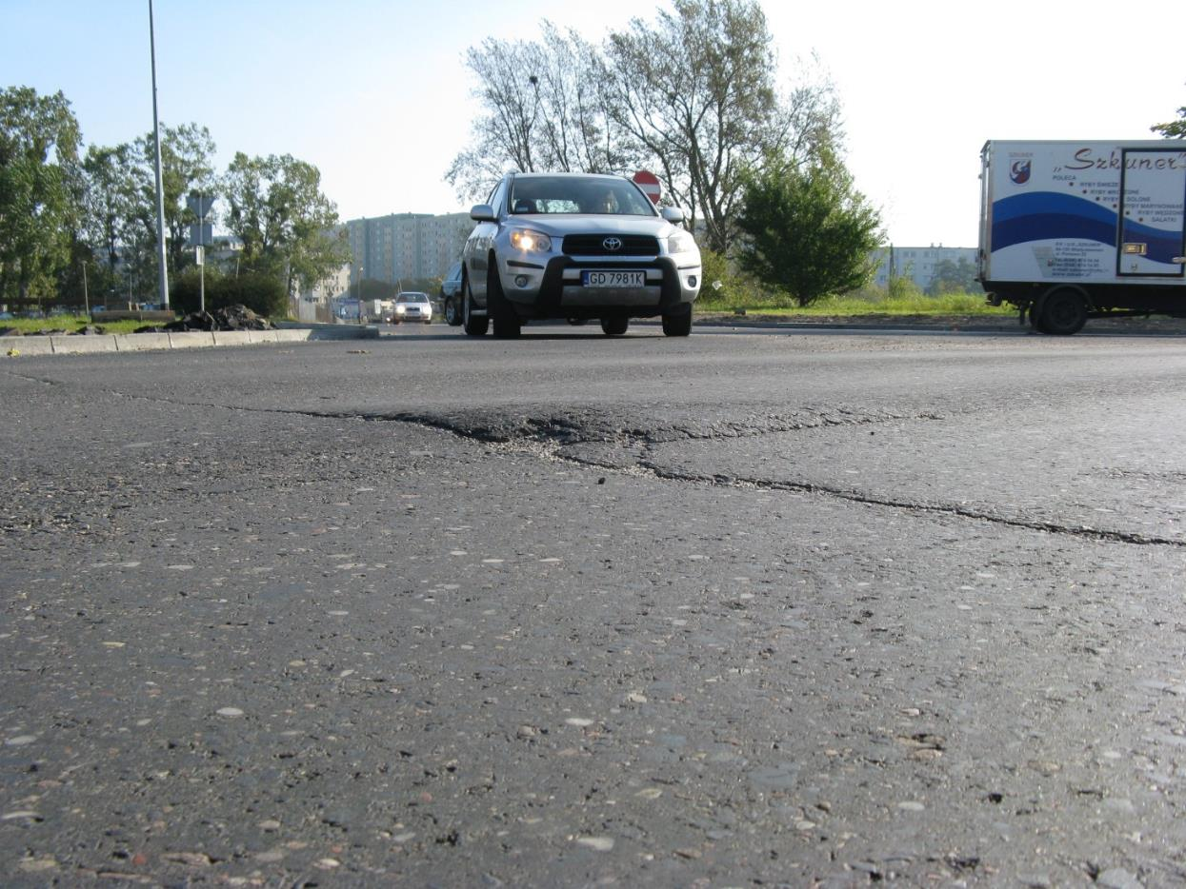
Exercice – dégradation n° 2

Slide 9
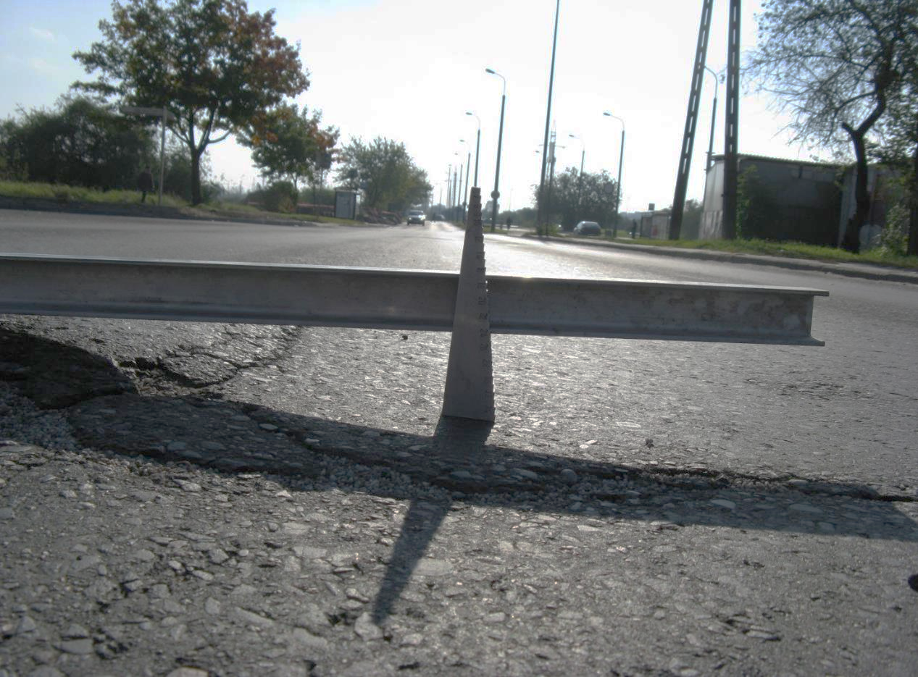
Exercice – dégradation n° 3

Slide 10
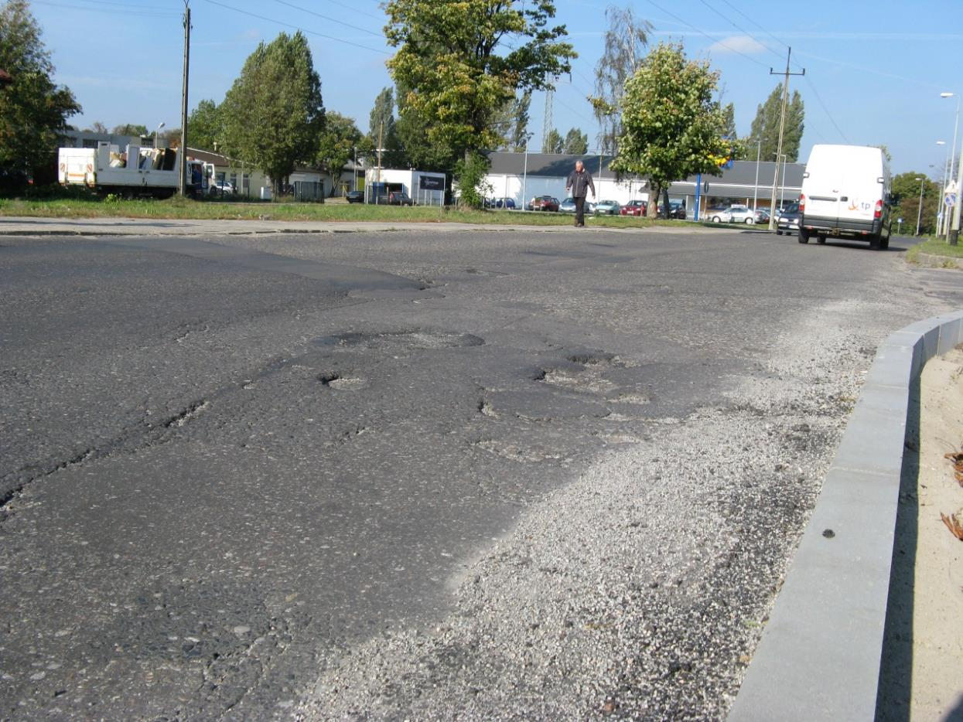
Exercice – dégradation n° 4

Slide 11
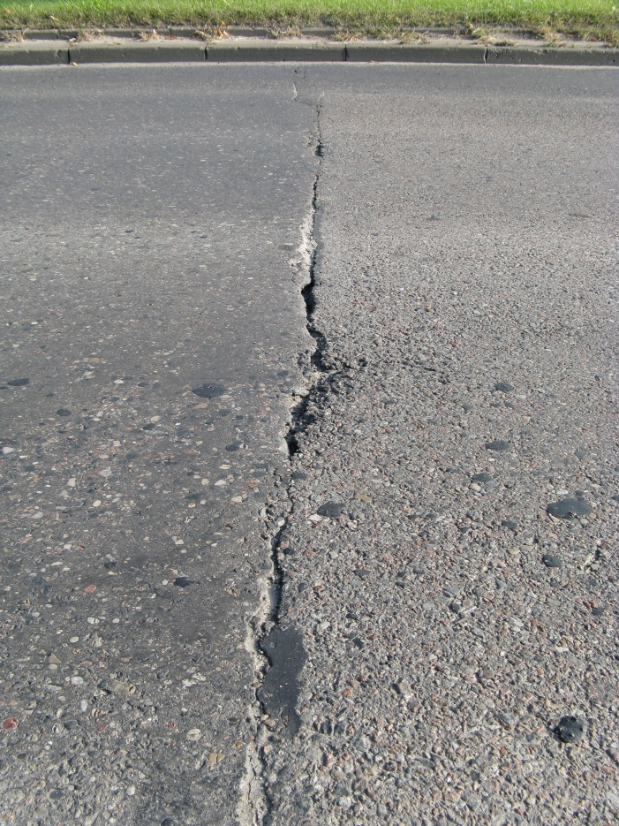
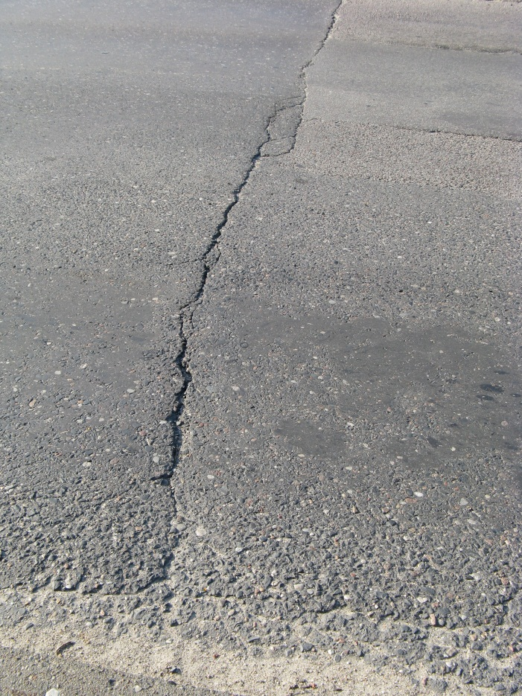
Exercice – dégradation n° 5

Slide 12
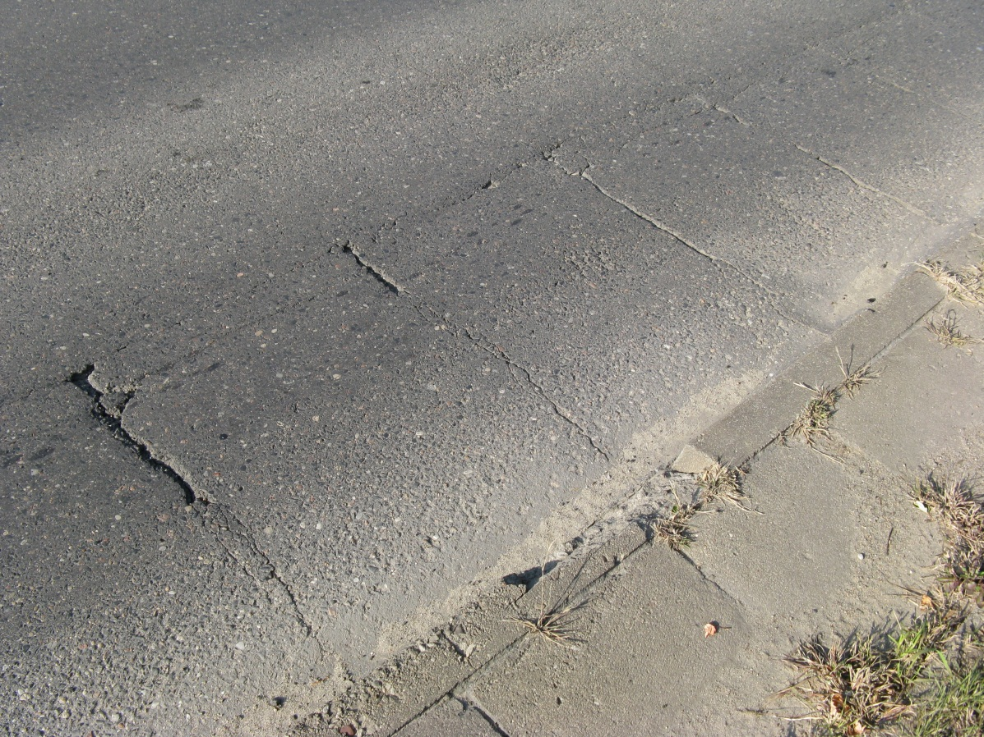
Exercice – dégradation n° 6

Slide 13
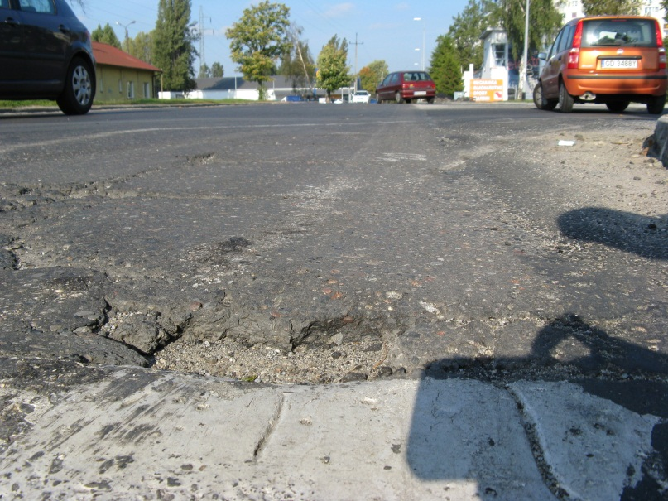
Exercice – dégradation n° 7

Slide 14
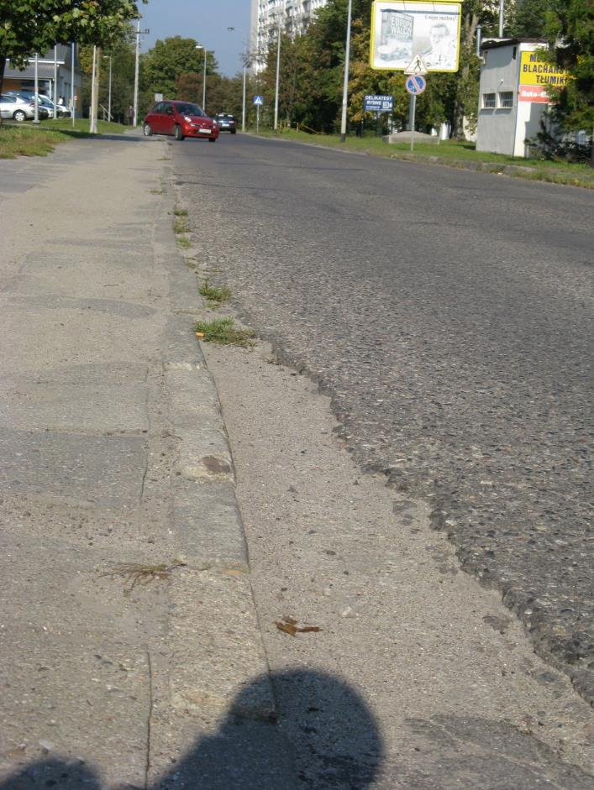
Exercice – dégradation n° 8

Slide 15
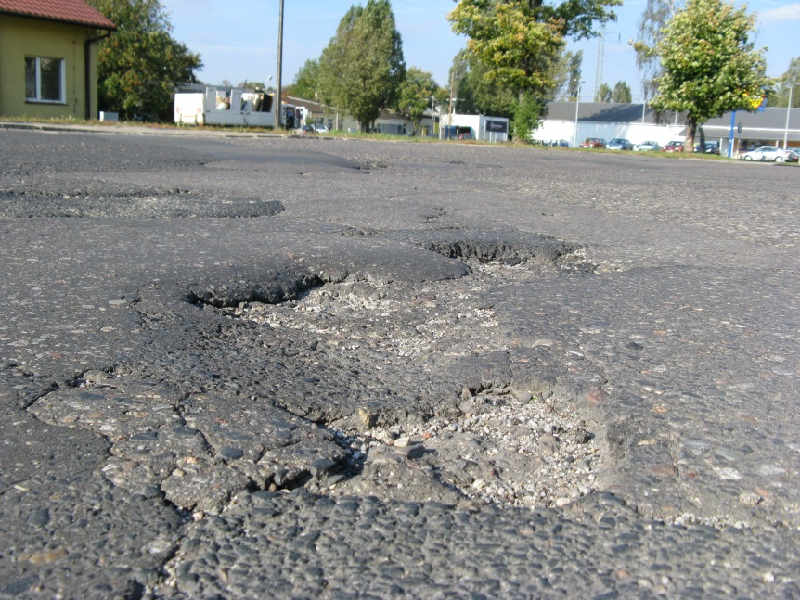
Exercice – dégradation n° 9

Slide 16
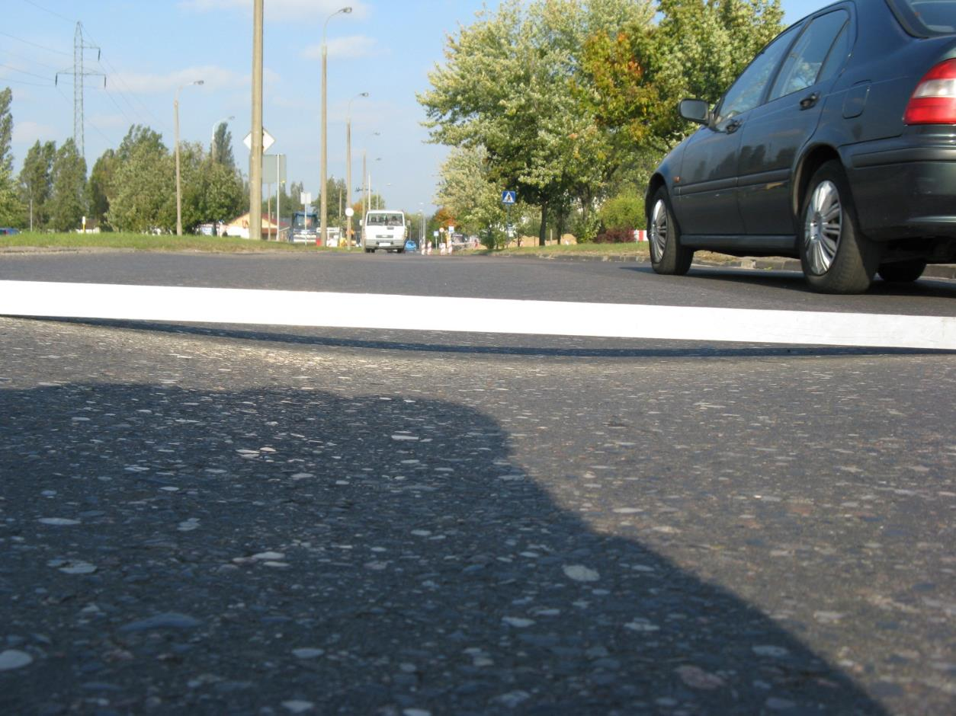
Exercice – dégradation n° 10

Slide 17
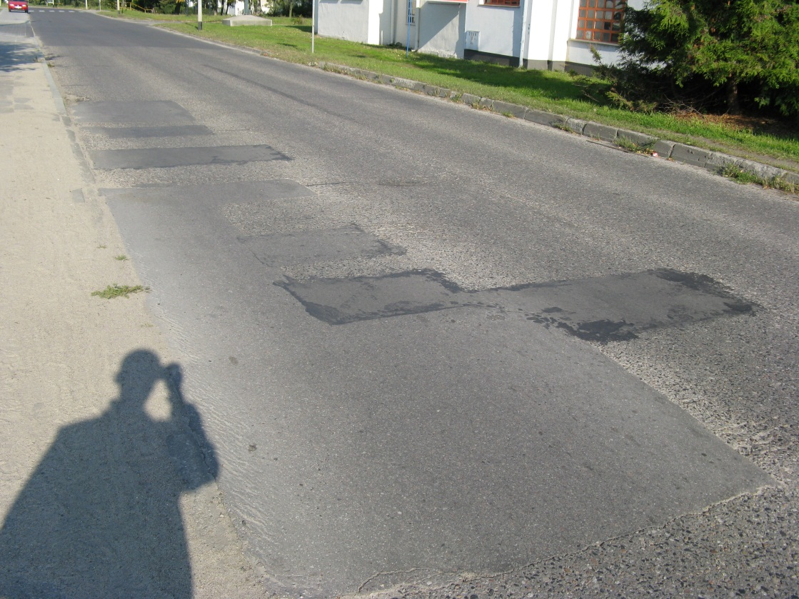
Exercice – dégradation n° 11

Slide 18
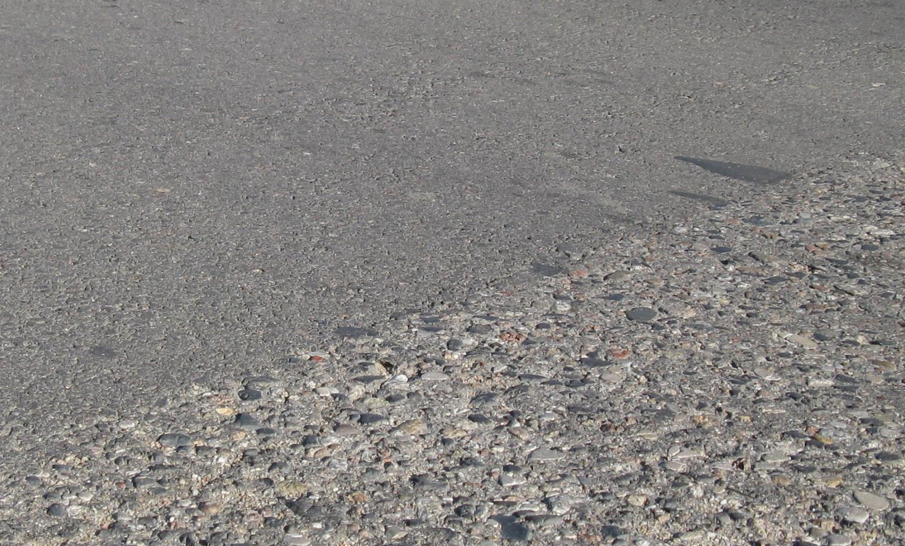
Exercice – dégradation n° 12

Slide 19
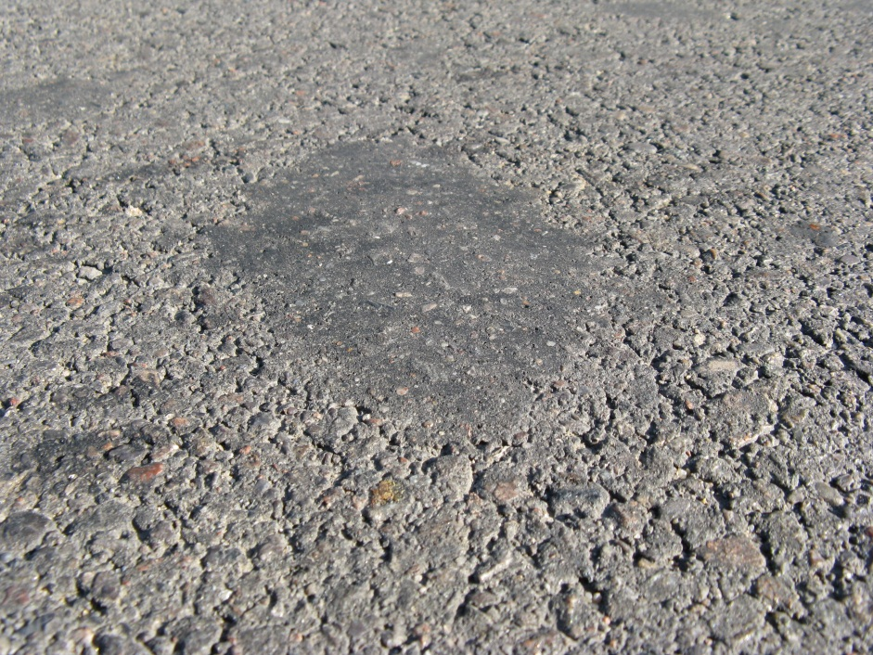
Exercice – dégradation n° 13

Slide 20
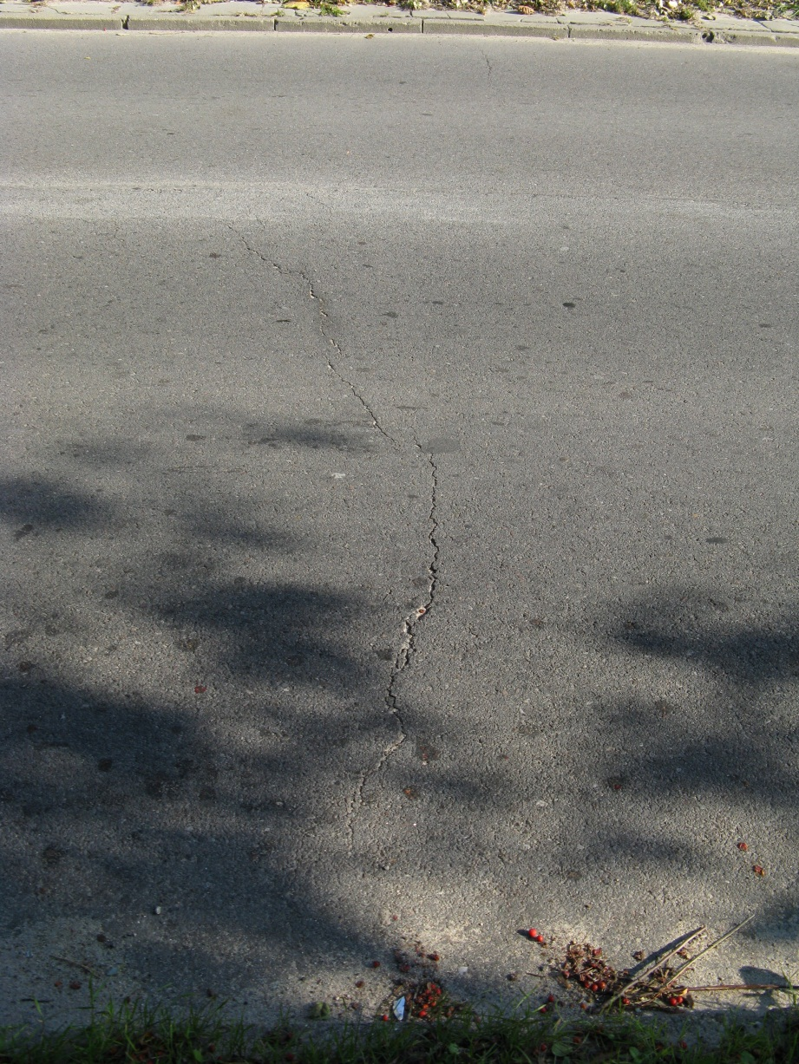
Exercice – dégradation n° 14

Slide 21
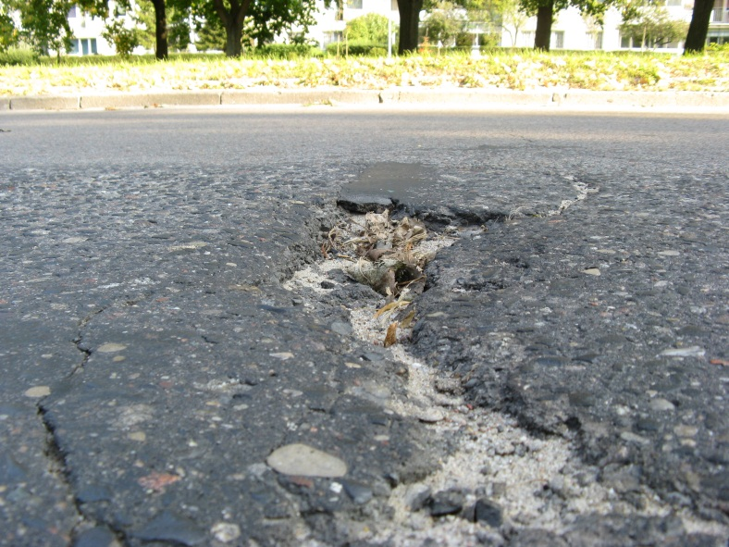
Exercice – dégradation n° 15

Slide 22
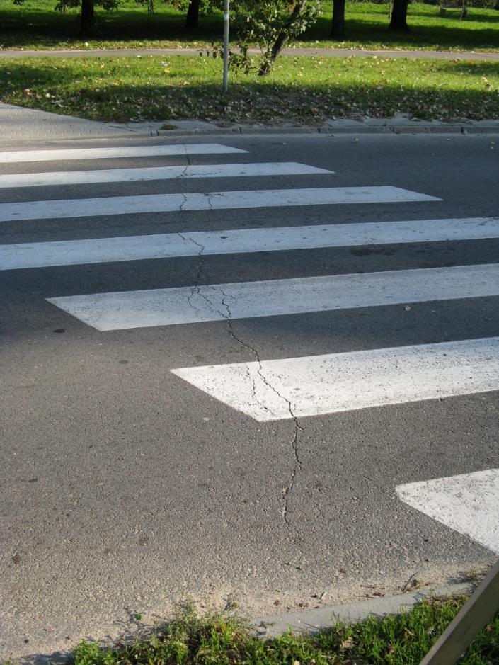
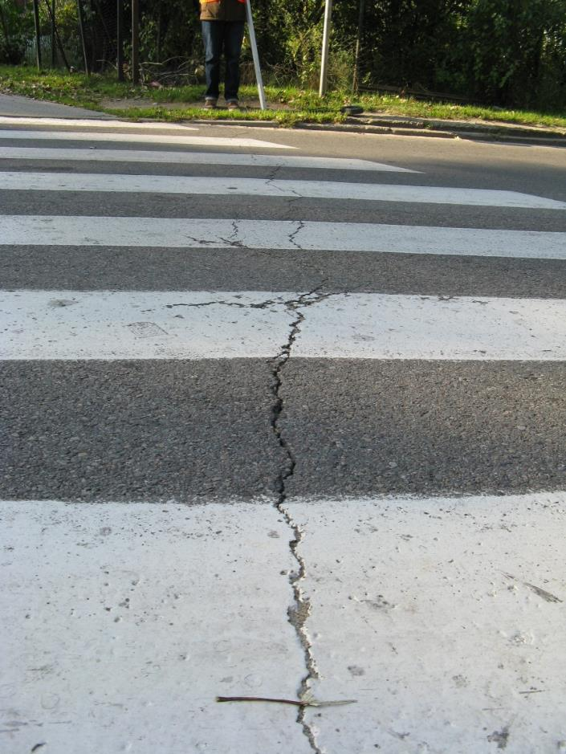
Exercice – dégradation n° 16

Slide 23
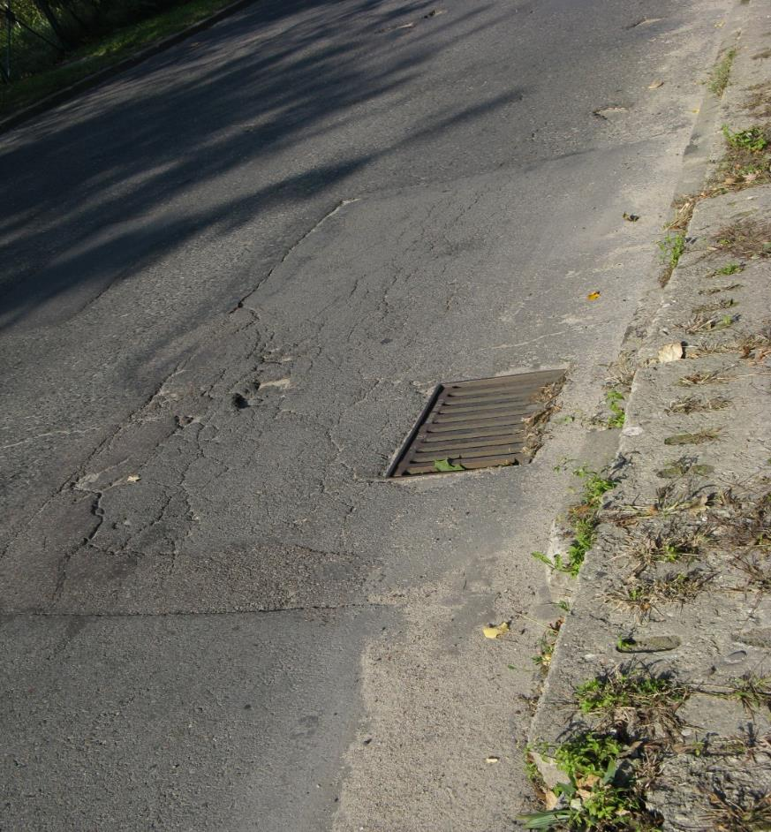
Exercice – dégradation n° 17

Slide 24
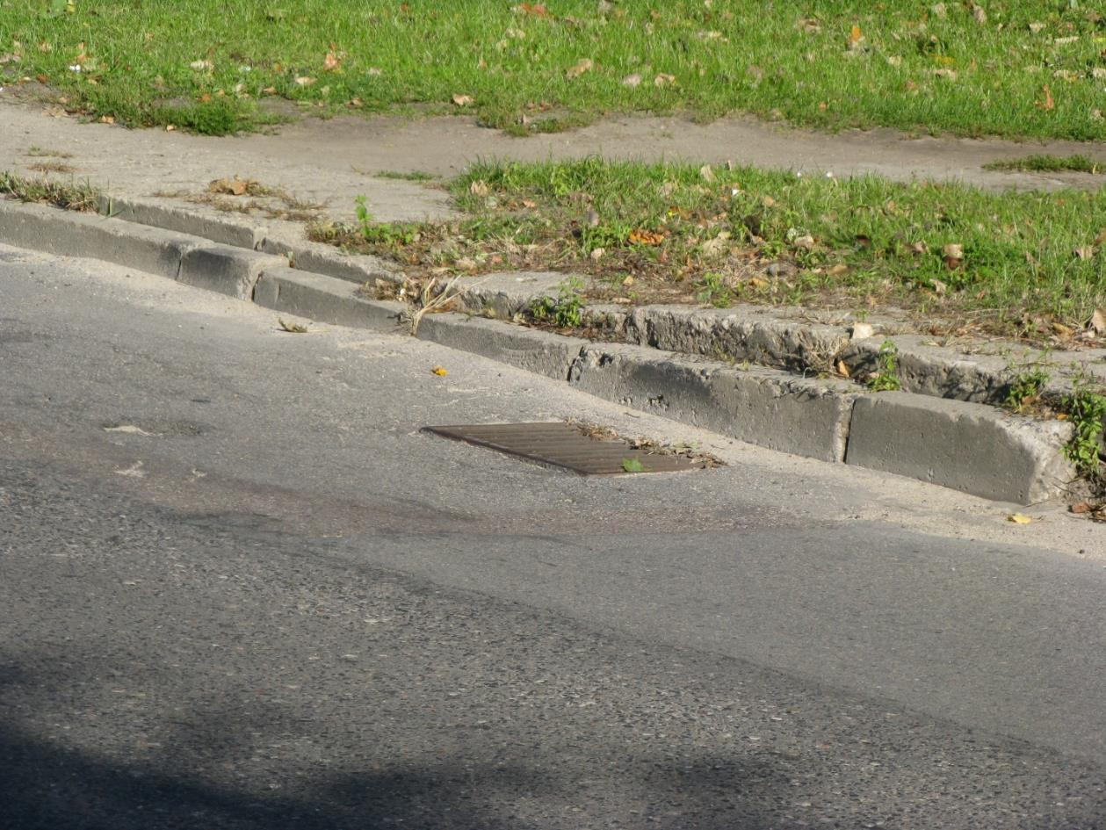
Exercice – dégradation n° 18

Slide 25
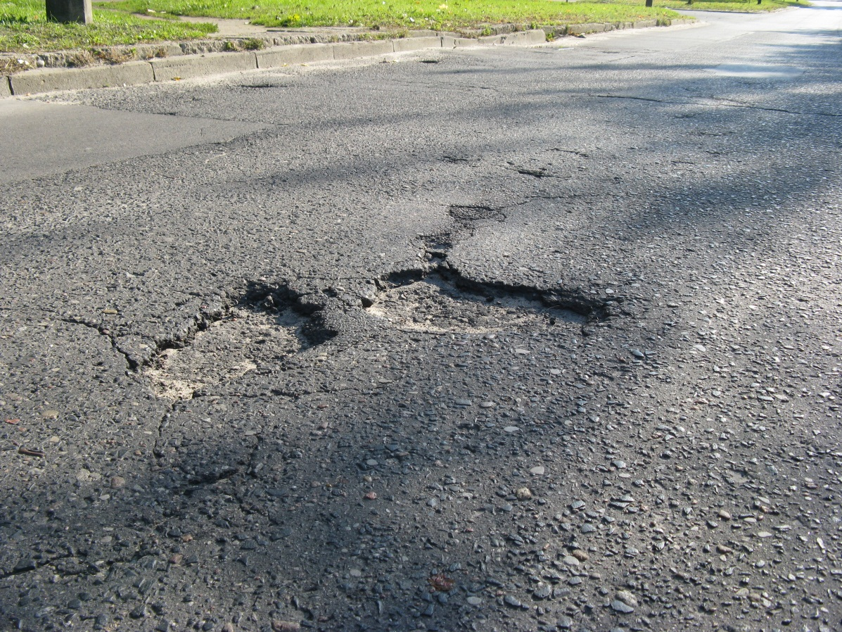
Exercice – dégradation n° 19

Slide 26
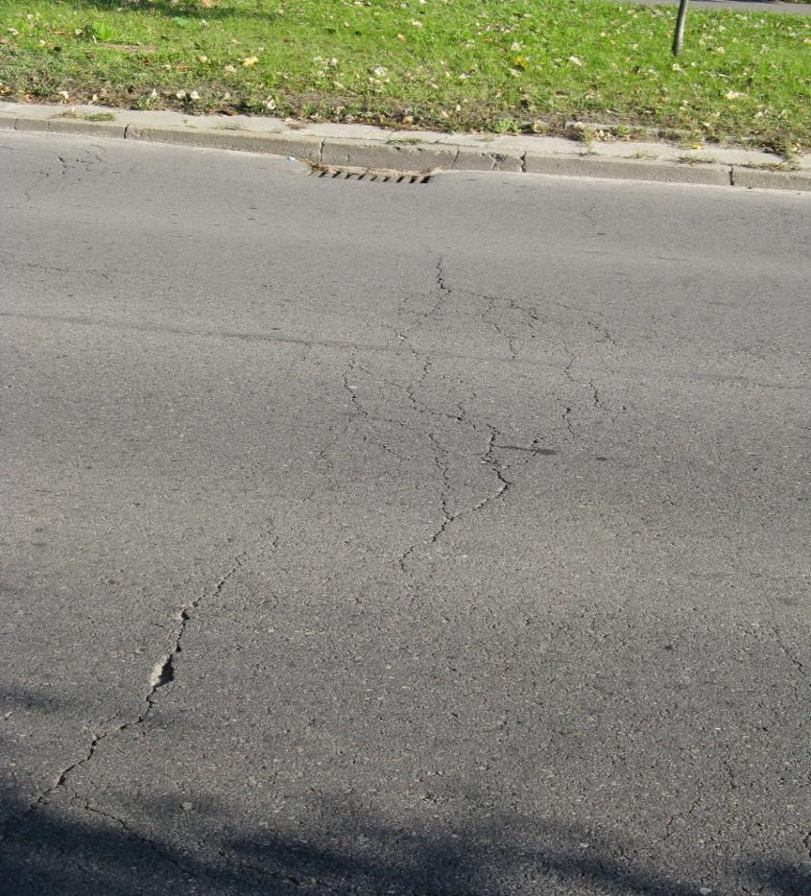
Exercice – dégradation n° 20

Slide 27
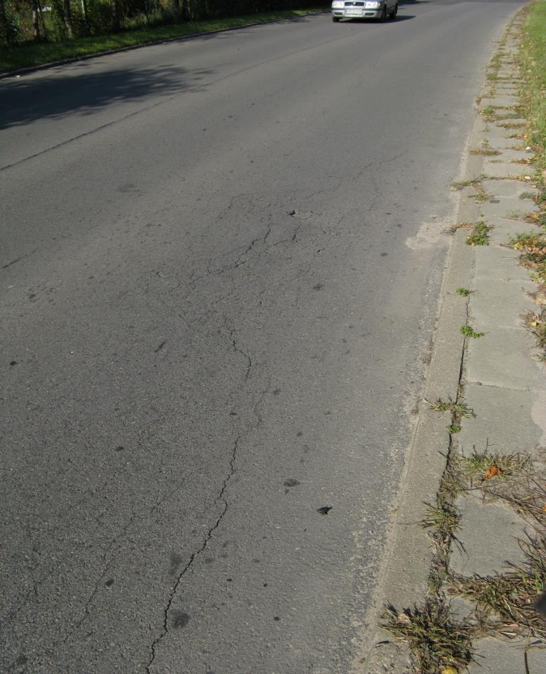
Exercice – dégradation n° 21

Slide 28
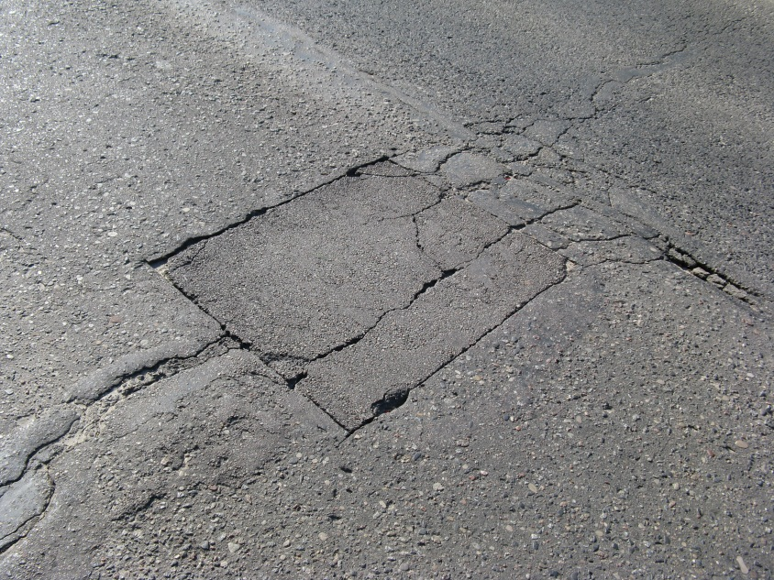
Exercice – dégradation n° 22

Slide 29
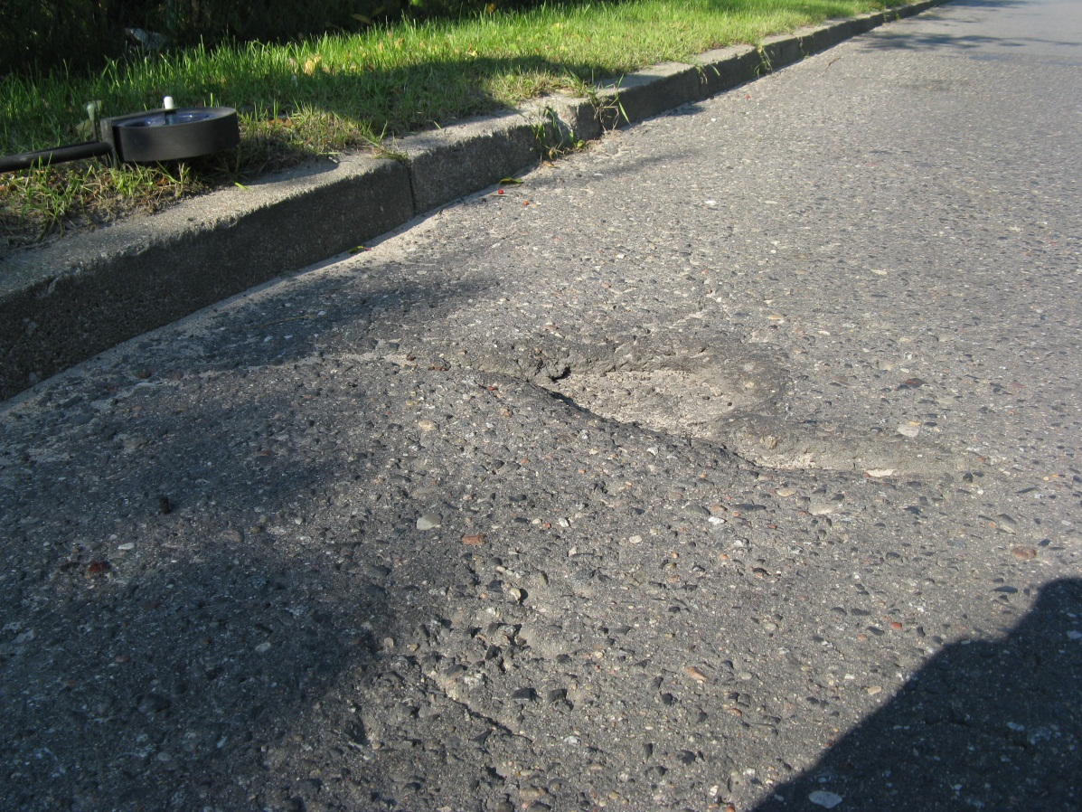
Exercice – dégradation n° 23

Slide 30
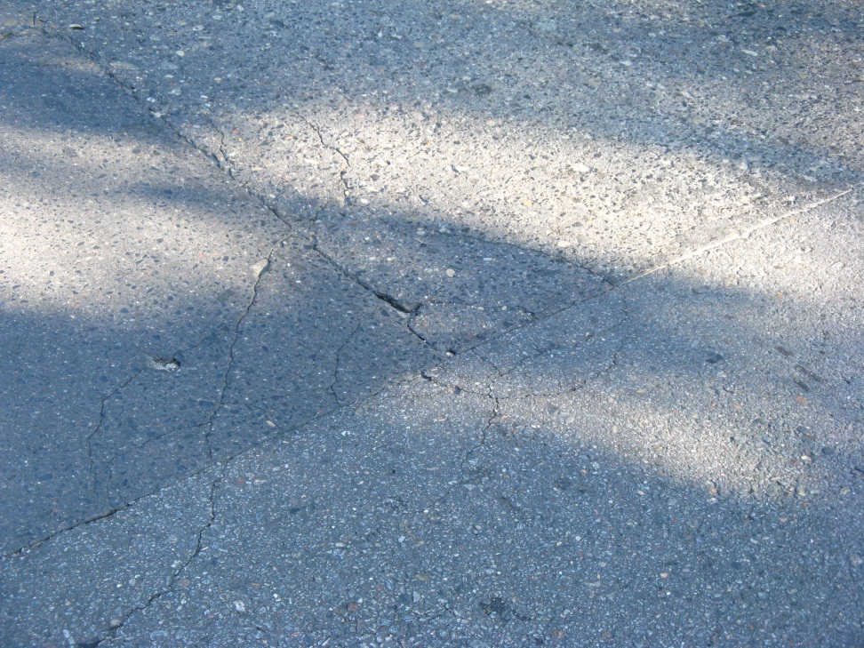
Exercice – dégradation n° 24

Slide 31
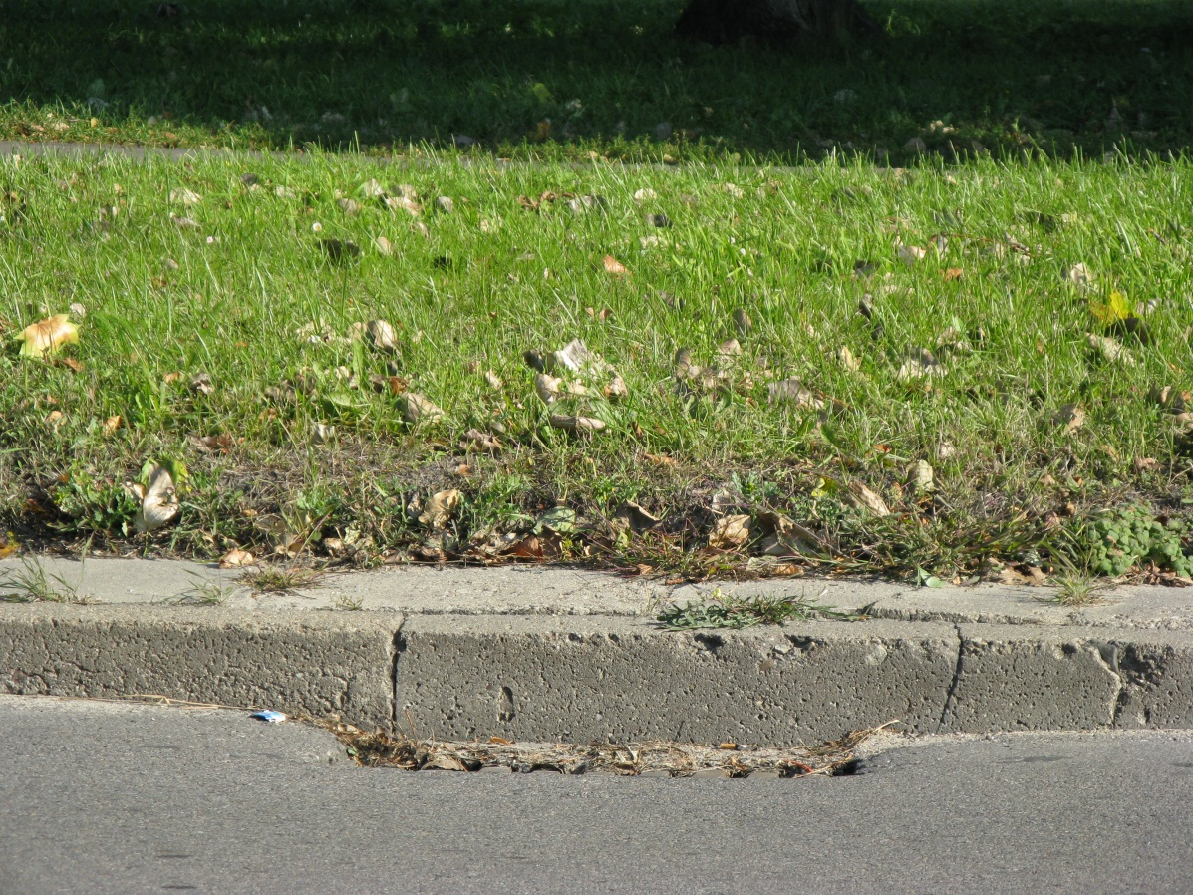
Exercice – dégradation n° 25

Slide 32
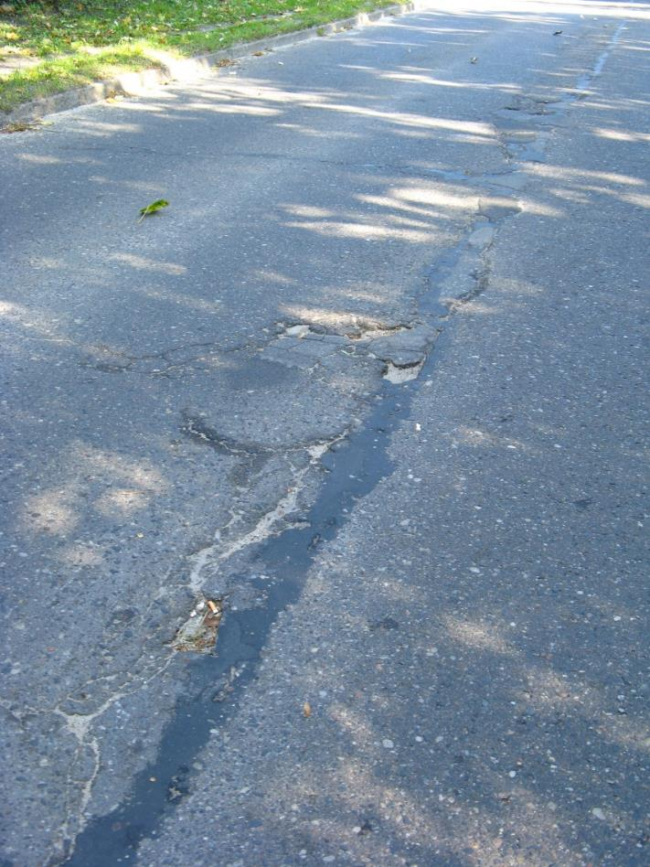
Exercice – dégradation n° 26

Slide 33
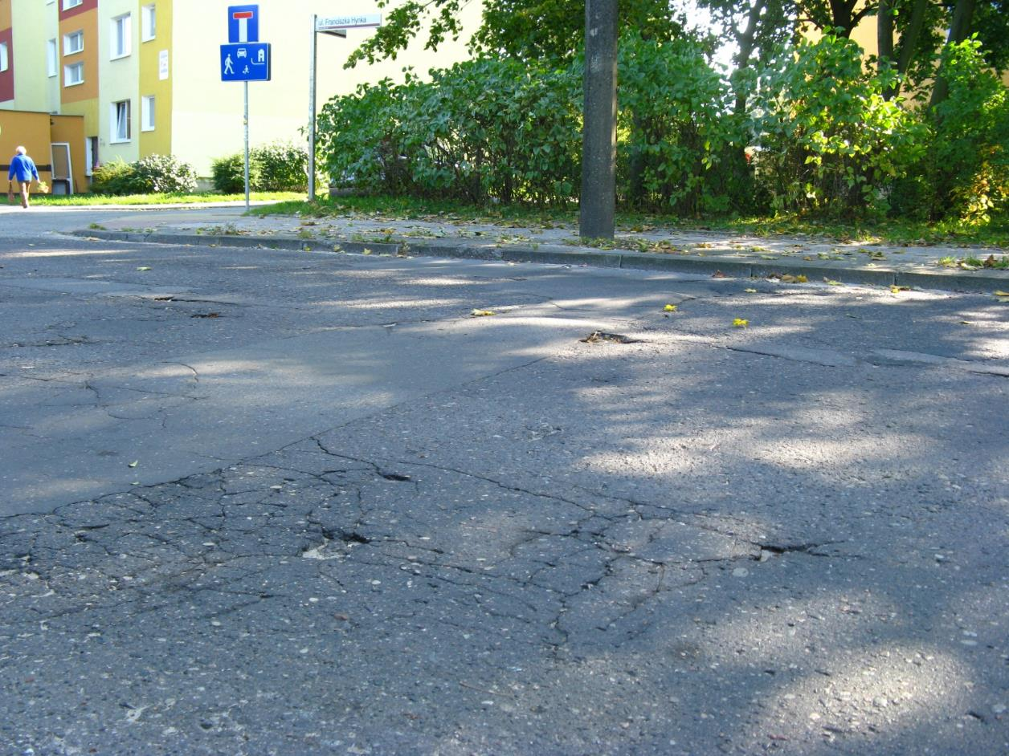
Exercice – dégradation n° 27

Slide 34
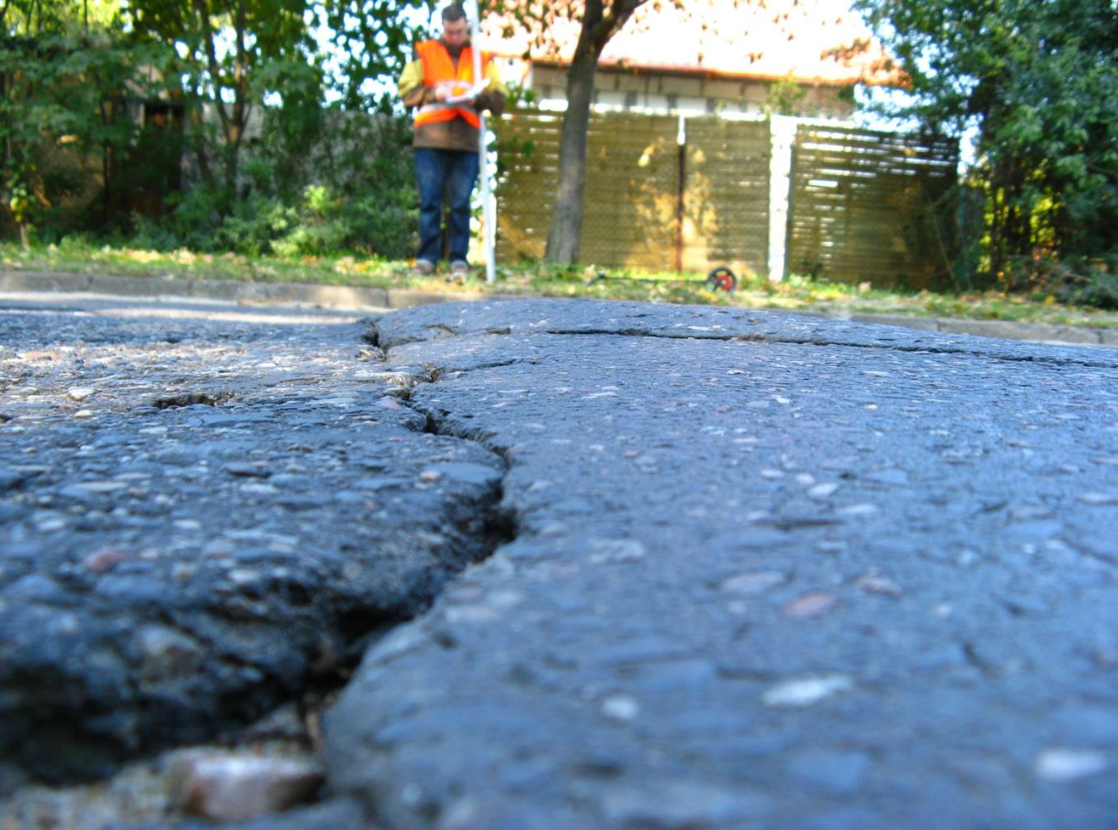
Exercice – dégradation n° 28

Slide 35
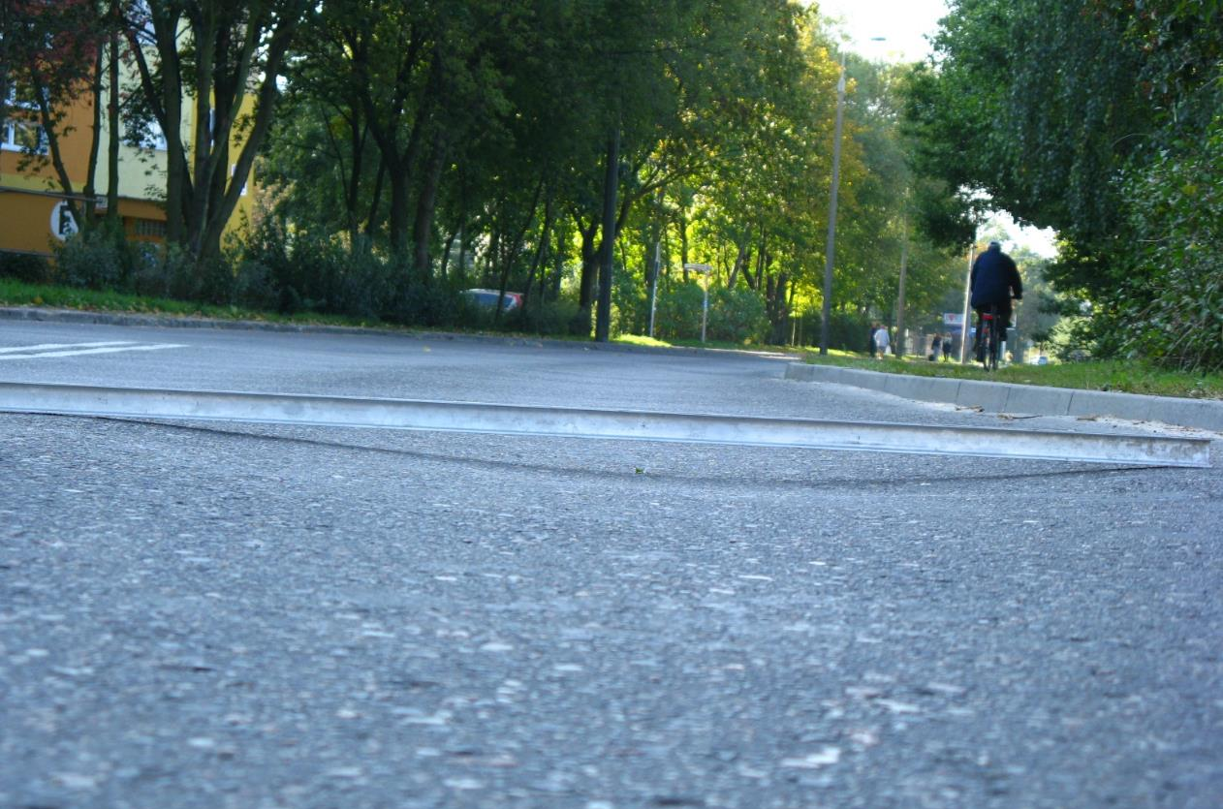
Exercice – dégradation n° 29

Slide 36
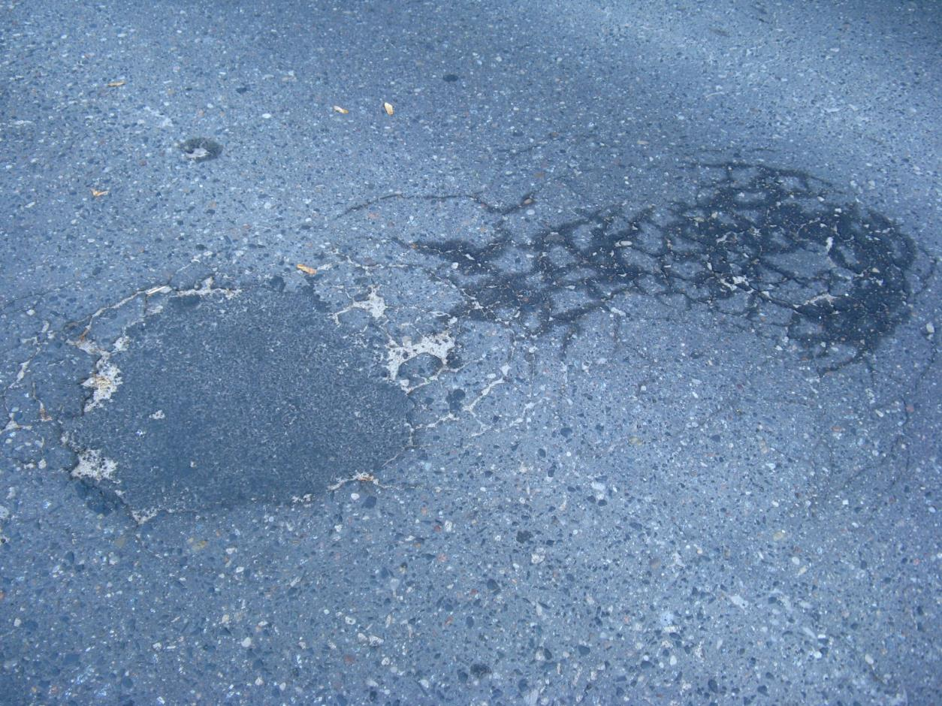
Exercice – dégradation n° 30

